Slide 1


ПЕРСПЕКТИВЫ ВВЕДЕНИЯ ОБЯЗАТЕЛЬНОГО ЕГЭ ПО ИЯ
Федеральное государственное бюджетное образовательное учреждение
высшего образования "Пятигорский государственный университет"
Ширяева Татьяна Александровна
д.ф.н., проф.
Пятигорск
- 2019 -

Slide 2
Федеральное государственное бюджетное образовательное учреждение
высшего образования "Пятигорский государственный университет"
ВВЕДЕНИЕ ОБЯЗАТЕЛЬНОГО ЕГЭ ПО ИЯ
1) ИЯ будут включены в перечень обязательных предметов ЕГЭ в соответствии с требованиями ФГОС среднего общего образования в 2022 году, к моменту полного перехода обучающихся на новый ФГОС
2) Предварительная работа по введению ЕГЭ
дорожная карта по разработке и апробации модели обязательного ЕГЭ по ИЯ:
- - ВПР для 11 класса (2018 – по желанию, 2019 - обязательный)
- - ВПР для 7 класса (2019)
- - мониторинг технических условий проведения ЕГЭ
- - методическое сопровождение
- - проведение семинаров и курсов повышения квалификации для педагогов
- - отработка модели

Slide 3
ПОДХОДЫ К ОБЩЕЙ МОДЕЛИ ЕГЭ ПО ИЯ
Федеральное государственное бюджетное образовательное учреждение
высшего образования "Пятигорский государственный университет"
Экзамен по выбору и обязательный ЕГЭ по ИЯ – два разных экзамена
Экзамен базового уровня для тех, кто не связывает свою жизнь с языковой профессией. Подобно базовой математике это будет экзамен для жизни
Экзамен углубленного уровня рассчитан на тех, кто планирует связать свою жизнь с языковыми профессиями. Это - инструмент, позволяющий вузам отобрать наиболее подготовленных абитуриентов. Углубленный экзамен - близок к тому, что реализуется сейчас

Slide 4
МОДЕЛИ ЕГЭ ПО ИЯ
Федеральное государственное бюджетное образовательное учреждение
высшего образования "Пятигорский государственный университет"
1). Обсуждаются 2 модели:
Общий экзамен (с выделением базовой и углубленной части);
Два отдельных экзамена
2). Не позднее августа 2021 года – публикация демо-версий КИМов для обязательного ЕГЭ по ИЯ на сайте http://fipi.ru

Slide 5
СЛОЖНОСТЬ ЕГЭ ПО ИЯ
Федеральное государственное бюджетное образовательное учреждение
высшего образования "Пятигорский государственный университет"
Базовый экзамен близок к современному ВПР
Углубленный экзамен - близок к существующей модели КИМов
Уровень владения языком по классификации Совета Европы, соответствующий 100 баллам за не базовый ЕГЭ – обсуждается (А2 - В1)

Slide 6
ПРЕДПОЛАГАЕМАЯ СТРУКТУРА ОБЯЗАТЕЛЬНОГО ЕГЭ ПО ИЯ
Федеральное государственное бюджетное образовательное учреждение
высшего образования "Пятигорский государственный университет"
1). Включает в себя письменную и устную части
2). Устная часть - в компьютеризированной форме после завершения письменной части
3). Задание говорения базового уровня: коммуникативная распространенная ситуация, достаточно легкий план. Обязательна спонтанная речь!!!

Slide 7
ХАРАКТЕРИСТИКА КИМ ПО ИЯ
Федеральное государственное бюджетное образовательное учреждение
высшего образования "Пятигорский государственный университет"
ПРОВЕРЯЕМЫЕ УМЕНИЯ И НАВЫКИ | СЛОЖНОСТЬ
ПИСЬМЕННАЯ ЧАСТЬ
Аудирование: понимание в прослушанном тексте запрашиваемой информации | В1
Чтение: понимание основного содержания текста | В1
Грамматические навыки | А2
Лексико-грамматические навыки | А2
УСТНАЯ ЧАСТЬ
Осмысленное чтение текста вслух | В1
Тематическое монологическое высказывание (описание фото) | А2

Slide 8




ОСНОВНЫЕ РЕКОМЕНДАЦИИ
Федеральное государственное бюджетное образовательное учреждение
высшего образования "Пятигорский государственный университет"

Slide 9

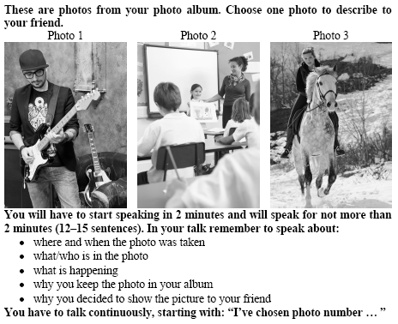
ОСНОВНЫЕ РЕКОМЕНДАЦИИ
Федеральное государственное бюджетное образовательное учреждение
высшего образования "Пятигорский государственный университет"

Slide 10
ОСНОВНЫЕ РЕКОМЕНДАЦИИ
Федеральное государственное бюджетное образовательное учреждение
высшего образования "Пятигорский государственный университет"
Нельзя все школьное обучение сводить к ОГЭ и ЕГЭ, т.к. это - лишь форма контроля, проверка, экзамен
Нужно настраивать детей и родителей на учебу: регулярную, нормальную, с домашними заданиями
Педагогам важно учить ИЯ, а не готовиться к экзамену: смотреть фильмы на английском языке, слушать песни, устраивать клубы, кафе, где говорят по-английски
Базовый экзамен призван мотивировать к изучению ИЯ, быть интересным, доступным, без страха и ажиотажа

